Slide 1
Hukum termodinamika (1)
dan panas

Slide 2
Heat and Internal Energy
Energi dalam :
Energi dari suatu sistem yang berhubungan dengan komponen mikroskopik, seperti atom dan molekul, yang meliputi energi potensial dan kinetik.
Energi kinetik meliputi total energi kinetik dari seluruh partikel, serta energi potensial antar partikel.
Dalam hal ini tidak termasuk di dalamnya energi potensial antara partikel dengan lingkungannya.

Slide 3
Panas :
Didefinisikan sebagai transfer energi melewati batas sistem yang disebabkan oleh perbedaan temperatur antara sistem dengan lingkungan.
Panas dinyatakan sebagai suatu “fluida” yang disebut “caloric”

Slide 4
Satuan panas
Kalori :
Jumlah energi yang perlu dipindahkan untuk menaikkan suhu 1 g air dari 14.5°C menjadi 15.5°C.
Btu (British Thermal Unit):
Jumlah energi yang perlu dipindahkan untuk menaikkan suhu 1 lb air dari 63°F menjadi 64°F.

Slide 5
Example 1
A student eats a dinner rated at 2 000 Calories. He wishes to do an equivalent amount of work in the gymnasium by lifting a 50.0-kg barbell. How many times must he raise the barbell to expend this much energy? Assume that he raises the barbell 2.00 m each time he lifts it and that he regains no energy when he lowers the barbell.

Slide 7
Speciﬁc Heat and Calorimetry
Kapasitas panas (C) suatu bahan :
Jumlah energi yang dibutuhkan untuk menaikkan suhu suatu bahan sebesar 1°C.
Panas menghasilkan perubahan suhu suatu bahan sebesar ΔT :
Q = C. ΔT

Slide 8
Kalor jenis (speciﬁc heat, c) suatu bahan :
Kapasitas panas tiap satuan massa bahan.
Sehingga, bila sejumlah energi Q diberikan pada suatu bahan seberat m dan mengalami perubahan suhu sebesar ΔT, maka kalor jenis bahan tersebut :

Slide 9
Kalor jenis merupakan perhitungan seberapa sensitif suatu bahan mengalami perubahan termal dengan penambahan energi.
Semakin besar nilai kalor jenis, semakin besar energi yang harus ditambahkan untuk menaikkan suhu yang sama bagi sejumlah tertentu massa bahan.

Slide 10
Molar Speciﬁc Heat
Bila jumlah bahan dinyatakan dalam mol, maka kalor jenis juga dinyatakan dalam kalor jenis molar.

Slide 11
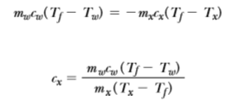
Conservation of Energy: Calorimetry
Persamaan matematis untuk menyatakan konservasi energi :

Slide 12
Example 2

Slide 13
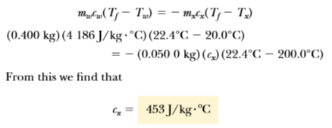

Slide 14
Latent heat
Bila sejumlah energi yang ditransfer (Q) dibutuhkan untuk mengubah fasa sejumlah m massa bahan, rasio L = Q/m merupakan suatu sifat termal bahan tersebut.
Penambahan atau penghilangan energi tidak menyebabkan perubahan temperatur, sehingga L disebut sebagai panas laten (latent heat).

Slide 15
Untuk memahami pengertian panas laten pada perubahan fasa, bayangkanlah energi yang diperlukan untuk mengubah 1,00 g es batu bersuhu -30.0°C menjadi steam (uap air) bersuhu 120.0°C.

Slide 16
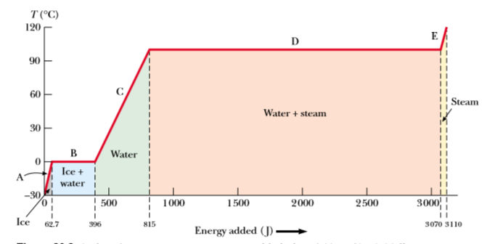

Slide 17
Example 3
What mass of steam initially at 130°C is needed to warm 200 g of water in a 100-g glass container from 20.0°C to 50.0°C? Steam to be water at 50.0°C
Laten heat of water vaporization : 2,26. 10^6 J/kg
Spesific heat of steam : 2,01.10^3 J/kg.°C

Slide 21
Example 4
A copper slug whose mass m_{c} is 75g is heated in a laboratory oven to a temperature T of 312°C. The slug is then dropped into a glass beaker containing a mass m_{w} 220g of water. The heat capacity C_{b} of the beaker is 45 cal/K. The initial temperature Ti of the water and the beaker is 12°C. Assuming that the slug, beaker, and water are an isolated system and the water does not vaporize, ﬁnd the ﬁnal temperature T_{f} of the system at thermal equilibrium.

Slide 22
